Slide 1
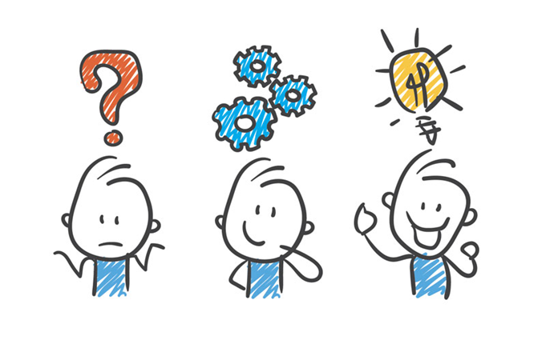
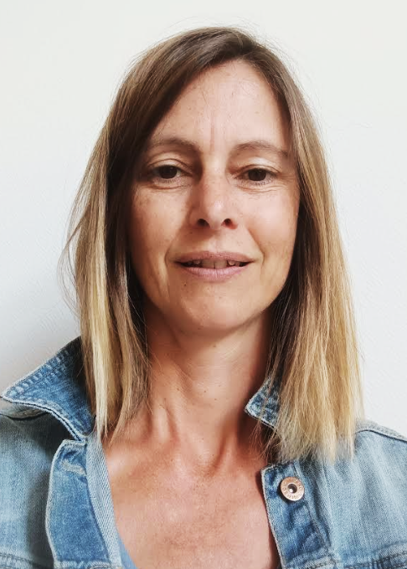
Pour qui et pourquoi ?
ENSEIGNANTE RA (Réseau d’Aide)
Secteur Roche Sud : 5 écoles
La Roche/Yon (Notre Dame) –La Chaize le Vicomte - RPI Chaillé/Tablier – St Florent des Bois –RPI Fougeré/Thorigny
Prévenir, repérer et aider les élèves qui rencontrent des difficultés
à apprendre et à comprendre - prévention maternelle et cycle 2 en priorité
Prendre en compte les besoins
Rendre les apprentissages accessibles
Céline JADAUD
dans la classe
en co-intervention
Quels domaines ?
Où ?
lecture
dans la salle RA
en petit groupe
langue orale
langue écrite
mathématiques
Quand ?
sur le temps scolaire
45 min - 2 x par semaine

